Slide 1

Trường tiểu học An Thắng
Chào mừng các thầy cô về dự giờ
Tiết: Tiếng Việt lớp 2A
Giáo viên :Nguyễn Đình Mạnh

Slide 2

ÔN TẬP VÀ ĐÁNH GIÁ CUỐI HỌC KÌ 1

Slide 3




Khởi động

Slide 4
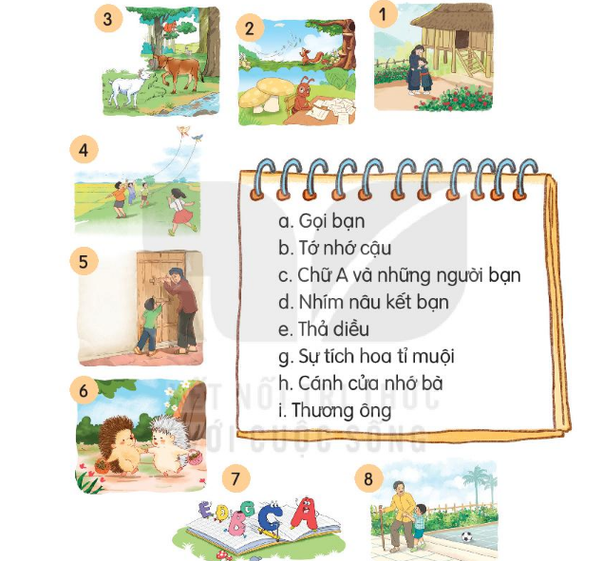
1. Nhìn tranh nói tên các bài đã học

Slide 5
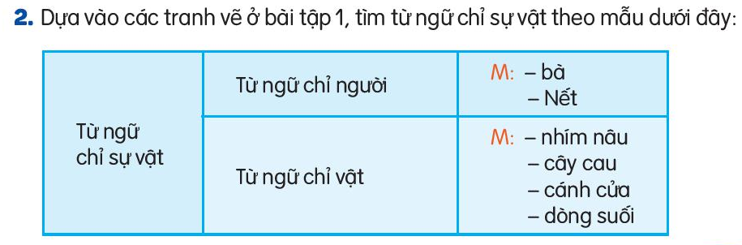
Từ ngữ chỉ sự vật | Từ ngữ chỉ người | Ông Việt Na Cháu
 | Từ ngữ chỉ vật | Nhím Cánh diều

Slide 6
















Lớp 2A hẹn gặp lại các bạn ở bài sau nhé

